Slide 1
研考点·核心突破
第4讲 德国鲁尔区的探索
课后限时自测
提能力·解题指导

Slide 2
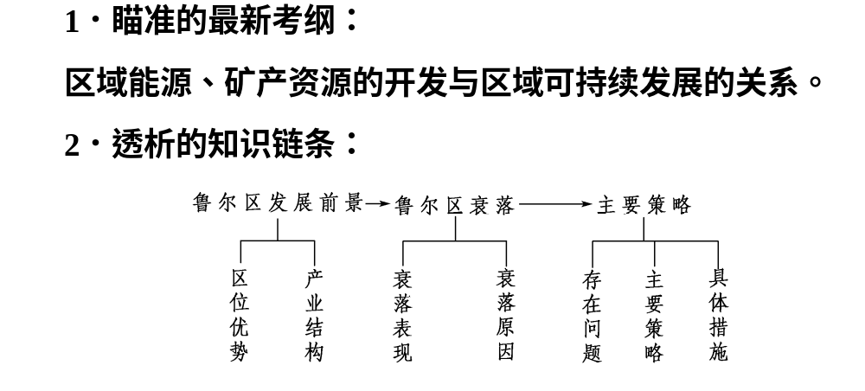

Slide 3
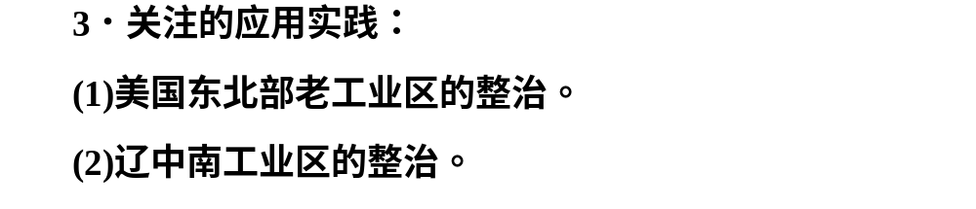

Slide 4

区位因素 | 区位分析
资源 | 资源丰富 离法国东北部的铁矿较近 丰富
交通 | 水陆交通便利：欧洲中部陆上交通的 ；有莱茵河、鲁尔河、利珀河等以及人工运河
市场 | 市场广阔： 是主要市场
煤炭
水资源
十字路口
德国及西欧

Slide 5
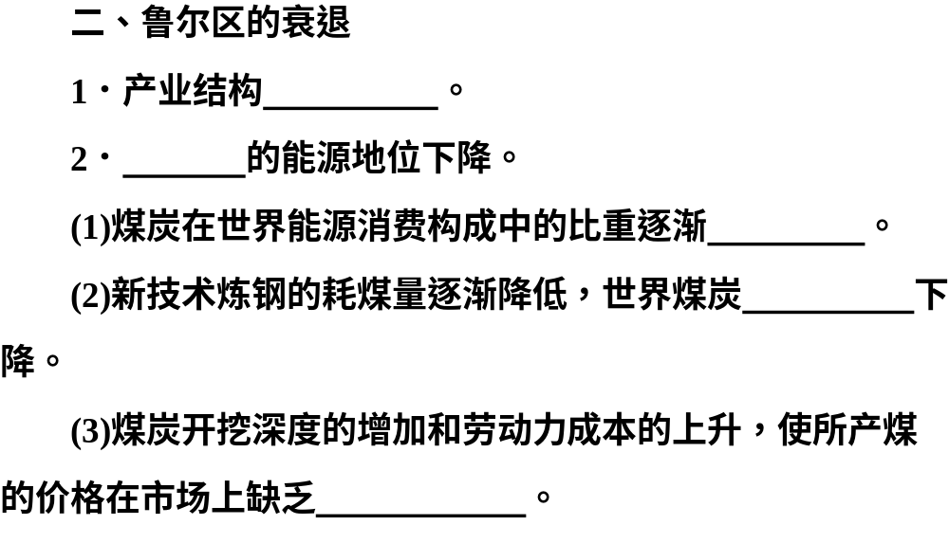
单一
煤炭
减少
需求量
竞争力

Slide 6

环境污染

Slide 7
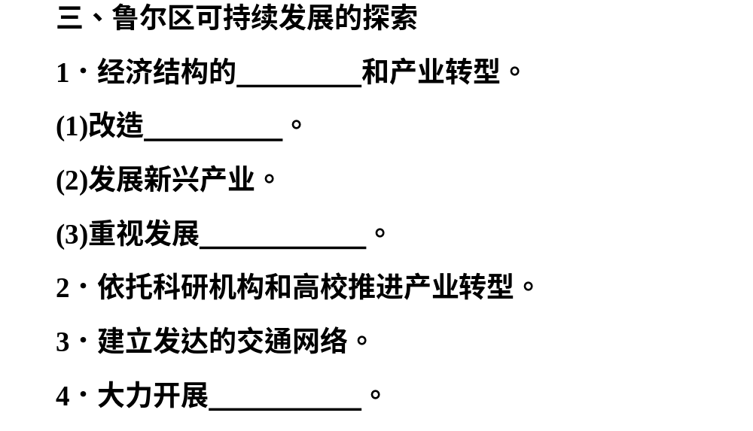
多元化
传统工业
第三产业
环境保护

Slide 8
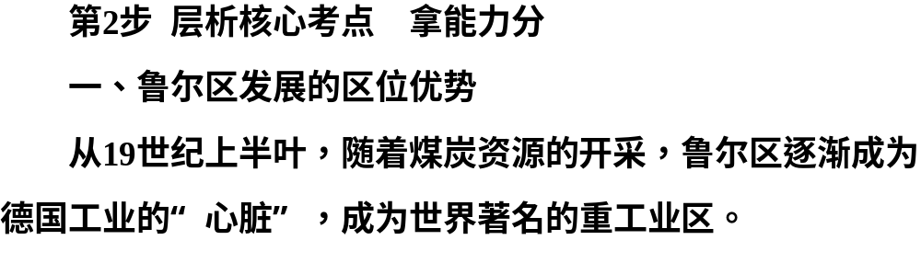
区位优势 | 表现
丰富的煤炭资源 | 储量大，开采条件好
离铁矿区较近 | 从法国东北部、瑞典、俄罗斯等较近国家进口
便捷的水陆交通 | 运河、公路、输油输气管道等形成综合完整的运输系统
广阔的市场 | 德国及欧洲发达的工业
充沛的水源 | 河流众多，径流量大，水资源丰富

Slide 9
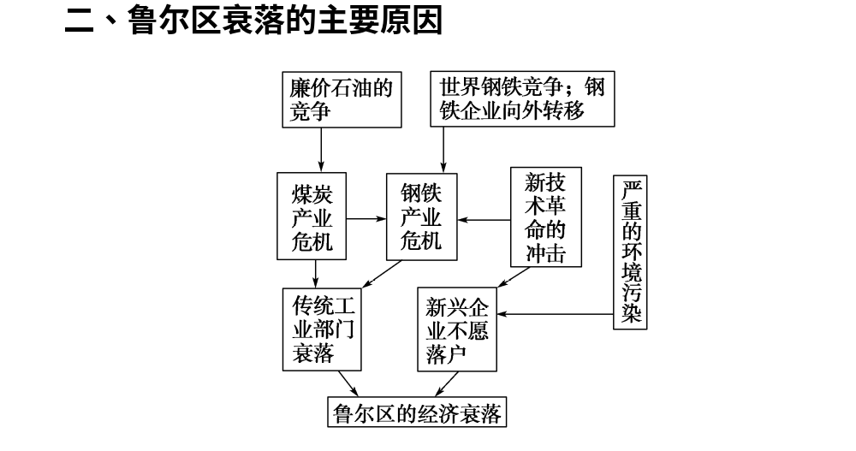

Slide 10


Slide 11
措施 | 具体做法
改造传统工业 | 实行集中化、合理化改造，减少企业数量，扩大生产规模
调整产业结构 | 大力引进和发展新兴工业及服务业，使经济结构趋向多元化
调整工业布局 | 新企业安排在核心地区的边缘地带，钢铁企业布局在莱茵河沿岸港口周边地区
发展科技与交通 | 拓展交通，完善交通网络；建立高等院校及科研机构
治理与保护环境 | 整治河流，控制大气污染，美化环境，加强环境管理

Slide 12
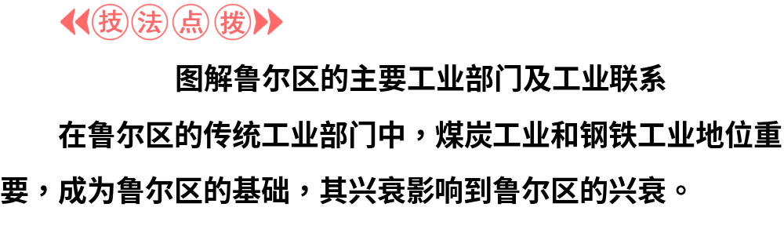

Slide 13
考点 | 命题方向
区域能源、矿 产资源开发 的条件 | 1.以典型区域的图文资料为背景，考查典型工业区的发展条件。(例)
 | 2.以区域图为载体，考查我国新能源 (风能)开发建设的条件。(即时对点练 1、2)
 | 3.以能源生产结构图为载体，考查能源特点及开发条件。(即时对点练3、4)

Slide 14
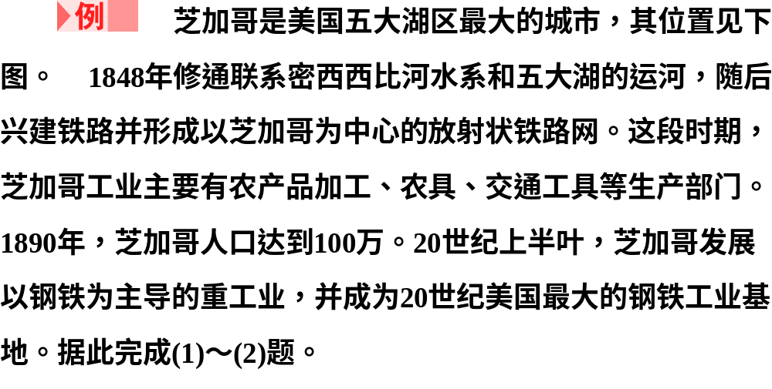

Slide 15
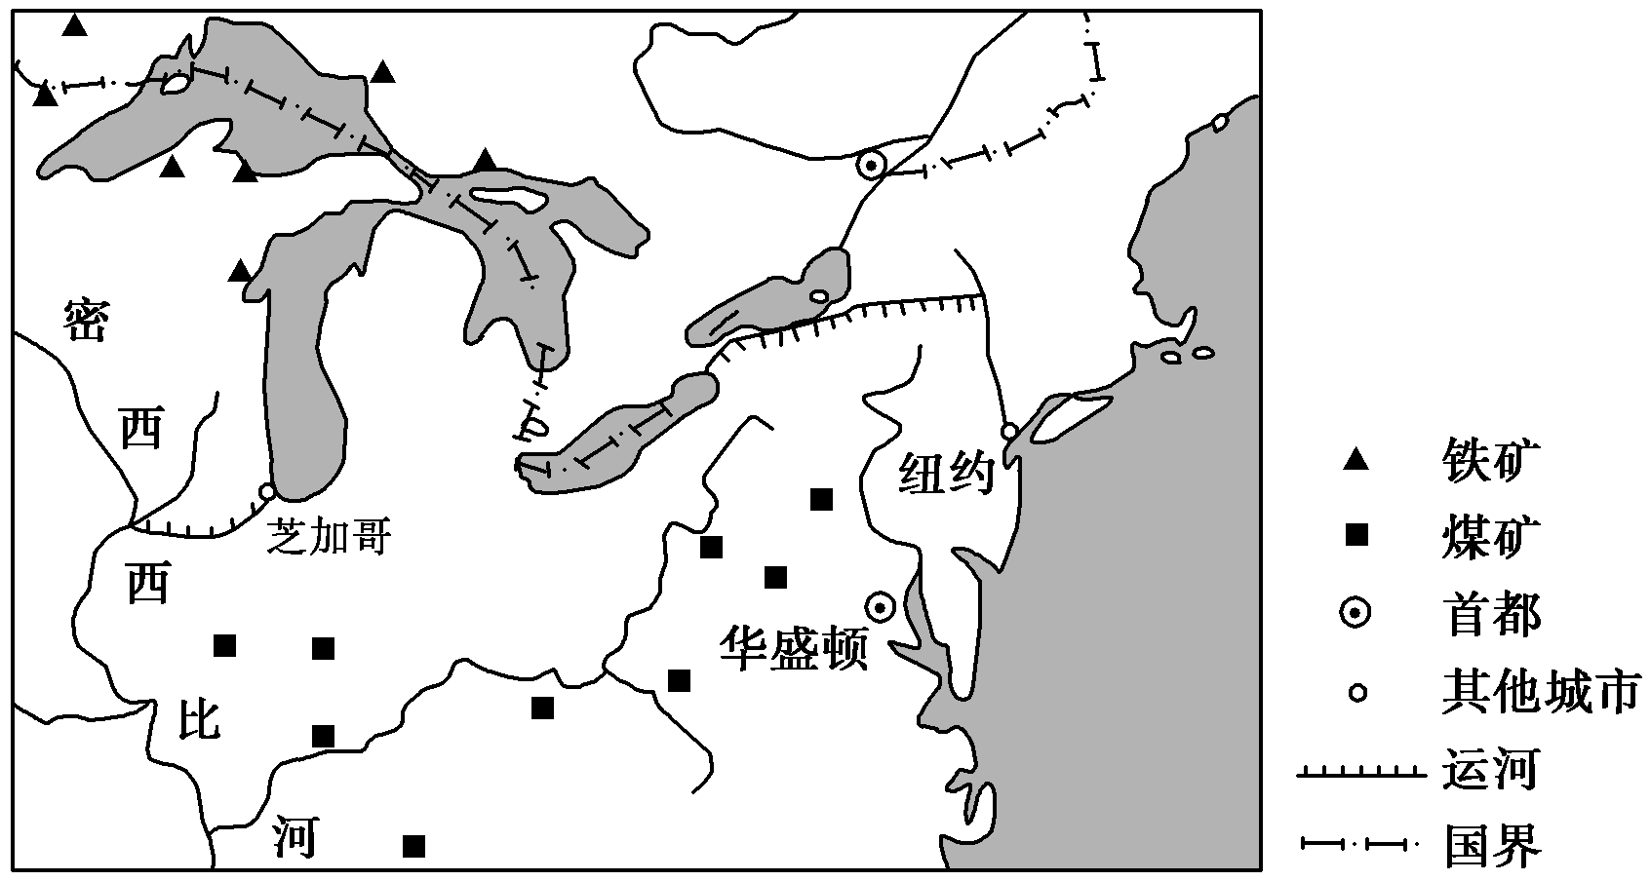

Slide 16
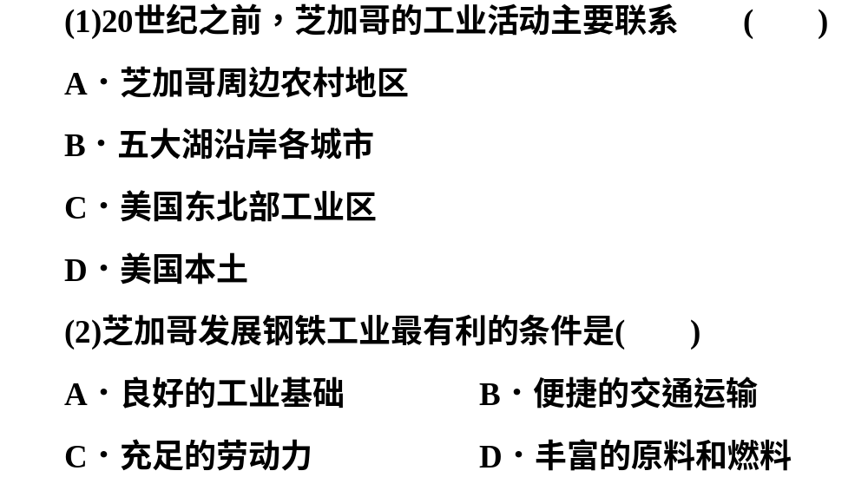


Slide 17
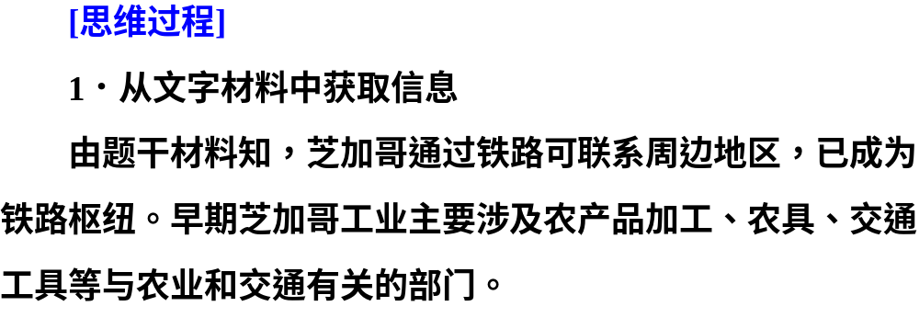

Slide 18
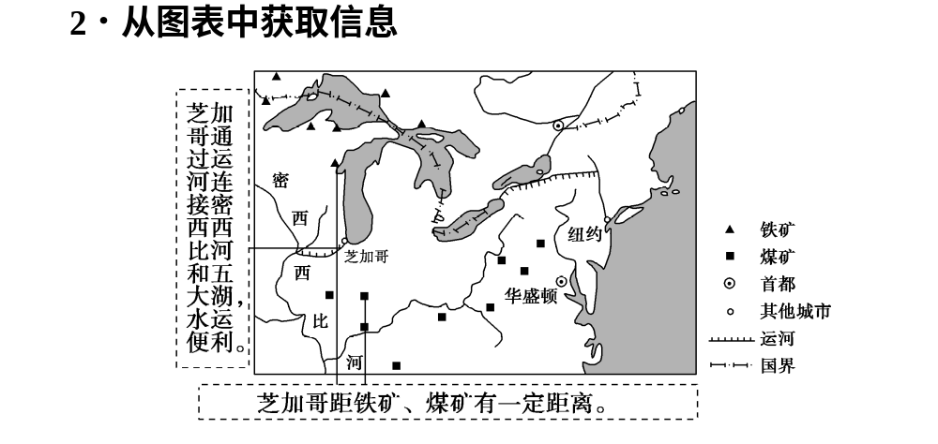

Slide 19
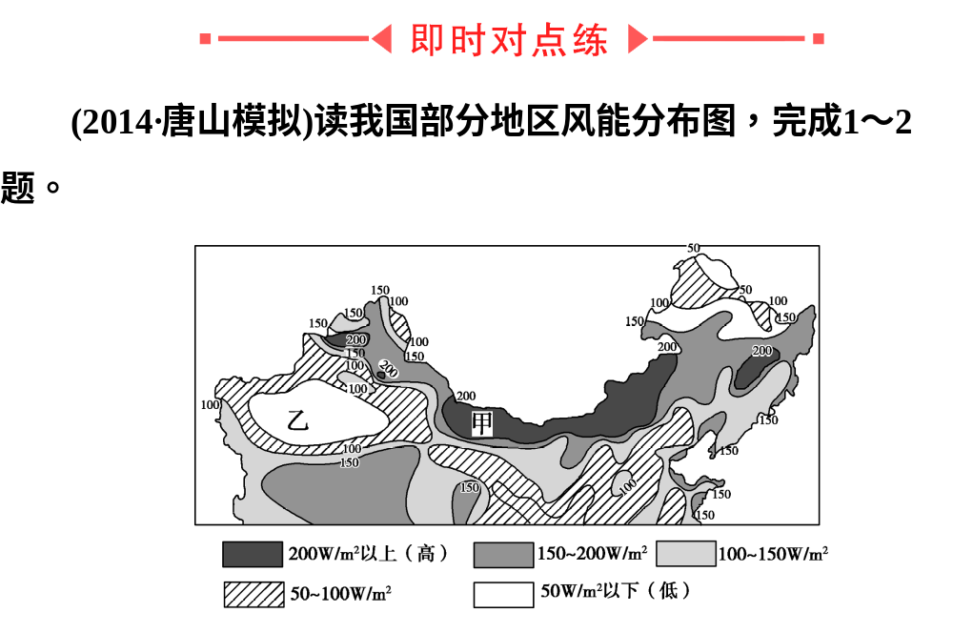

Slide 20
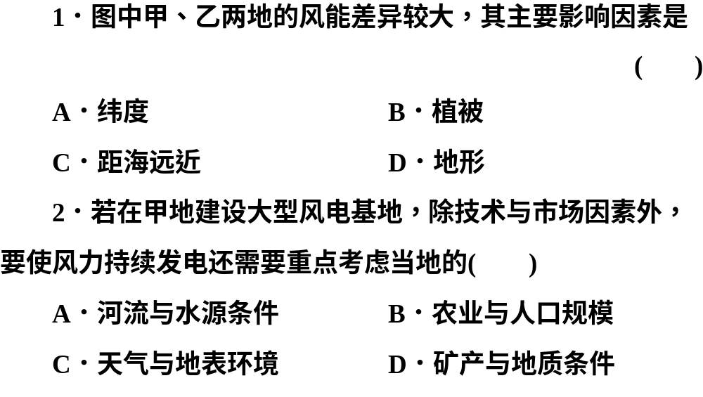

Slide 21
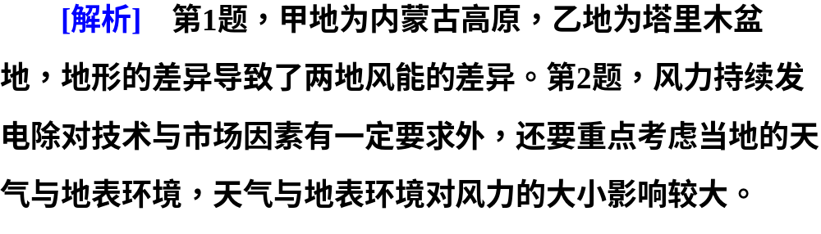

Slide 22
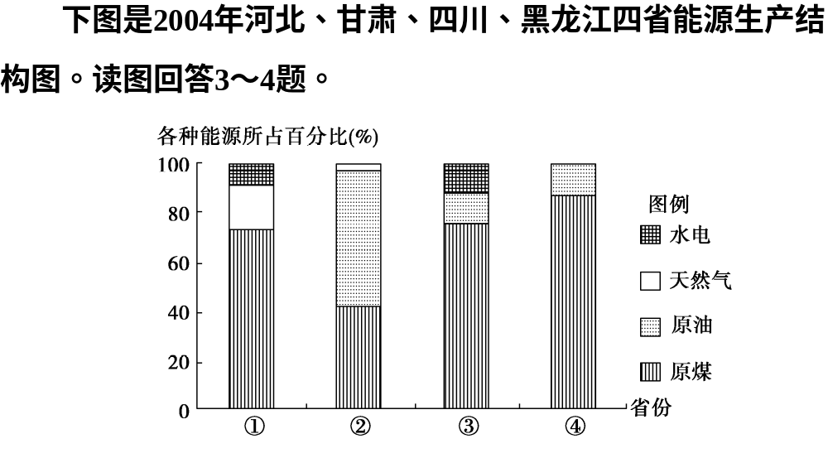

Slide 23
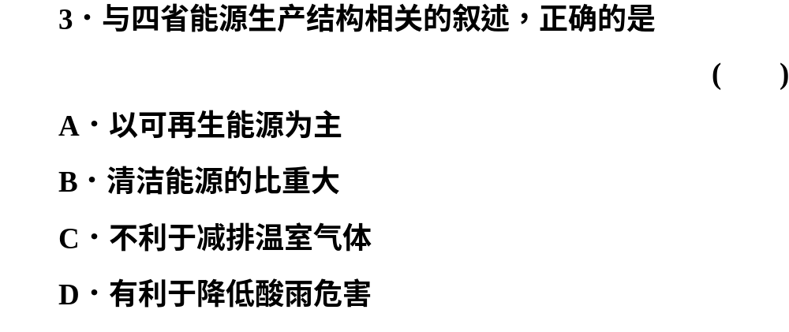

Slide 24
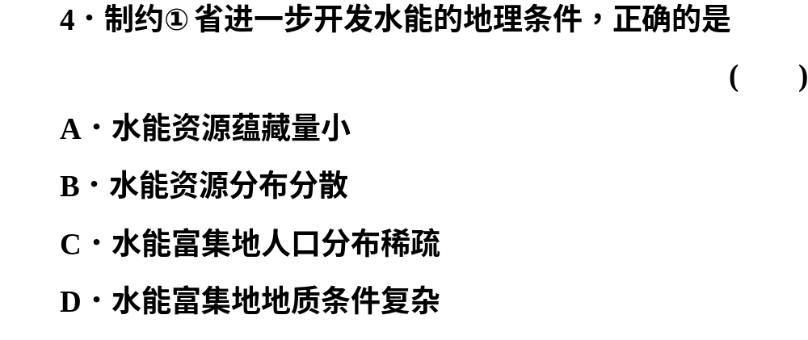

Slide 25
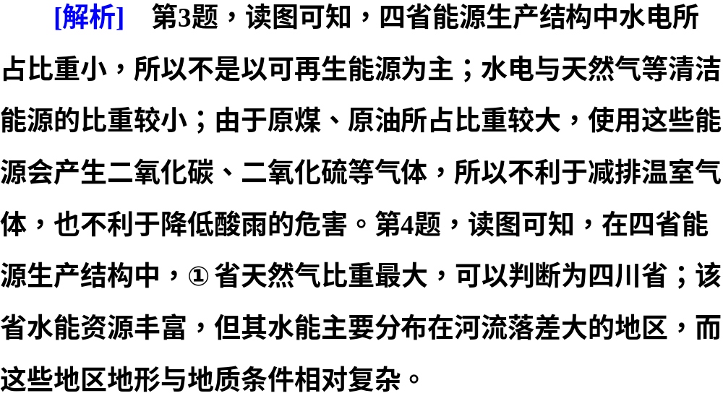

Slide 26
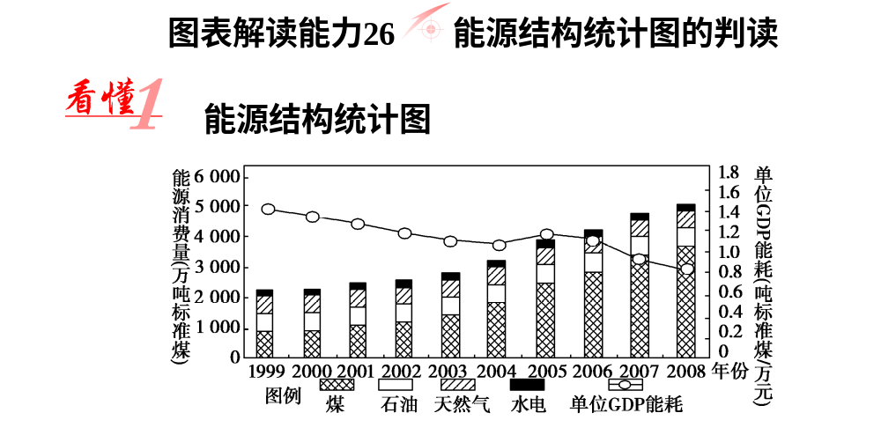

Slide 27
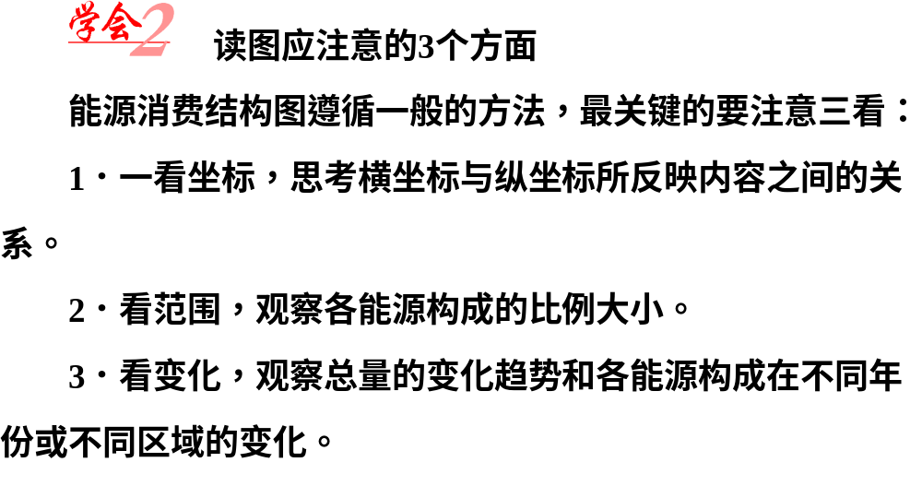

Slide 28
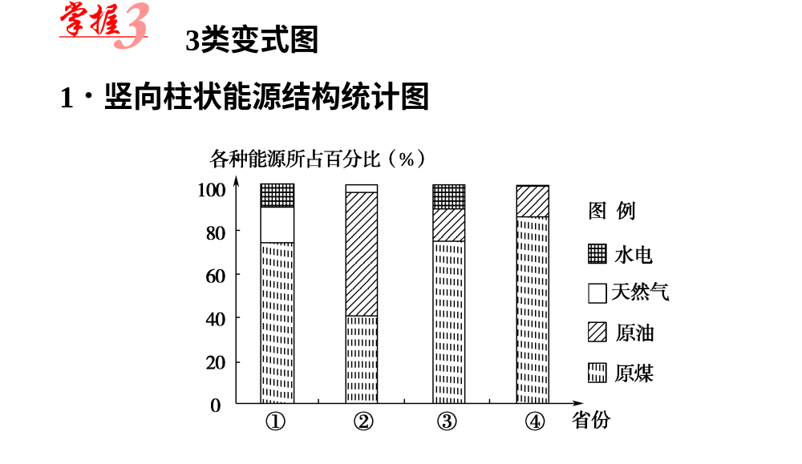

Slide 29
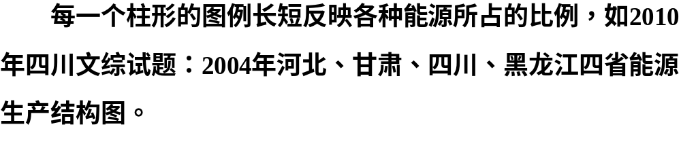

Slide 30
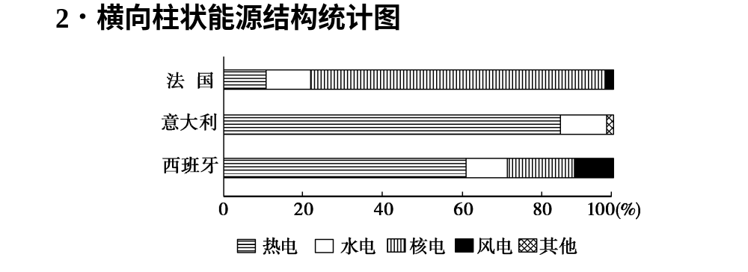

Slide 31
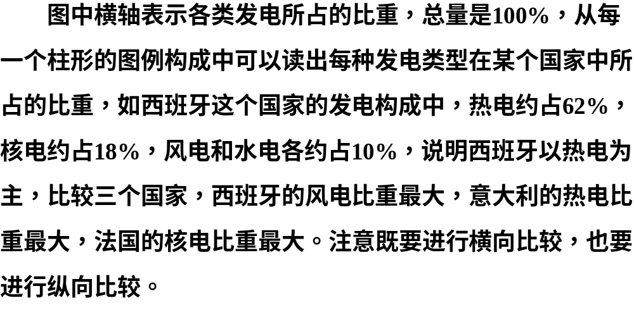

Slide 32
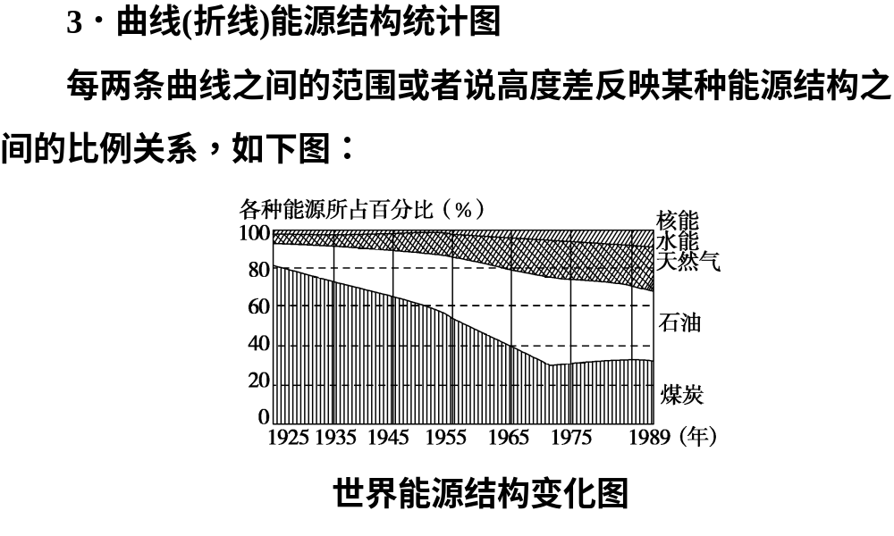

Slide 33
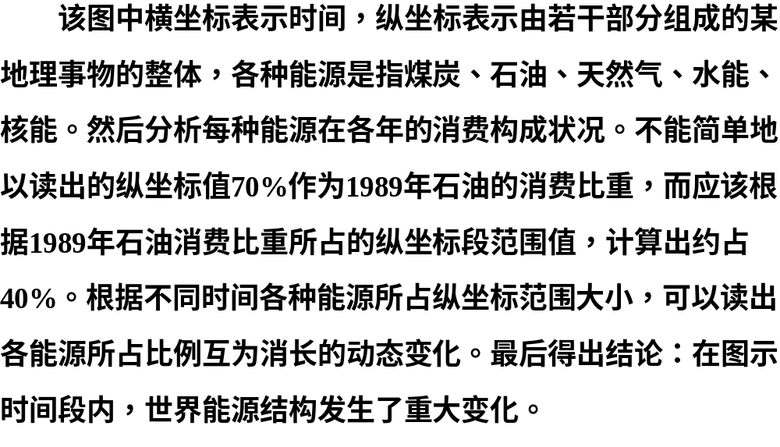

Slide 34
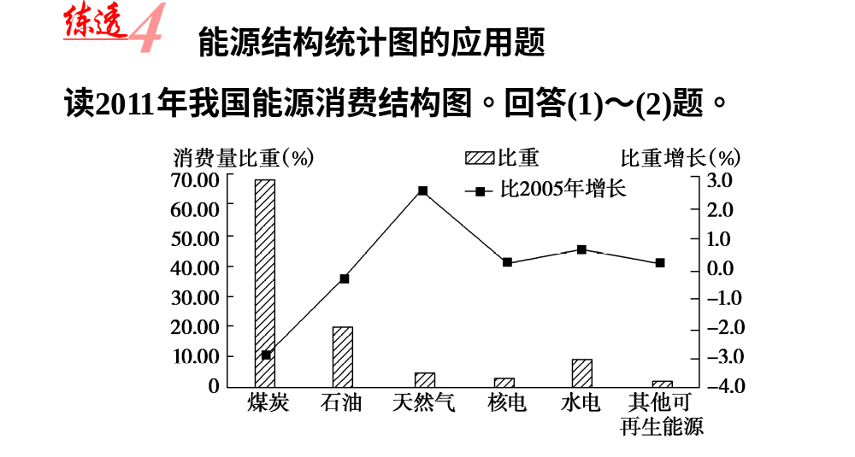

Slide 35
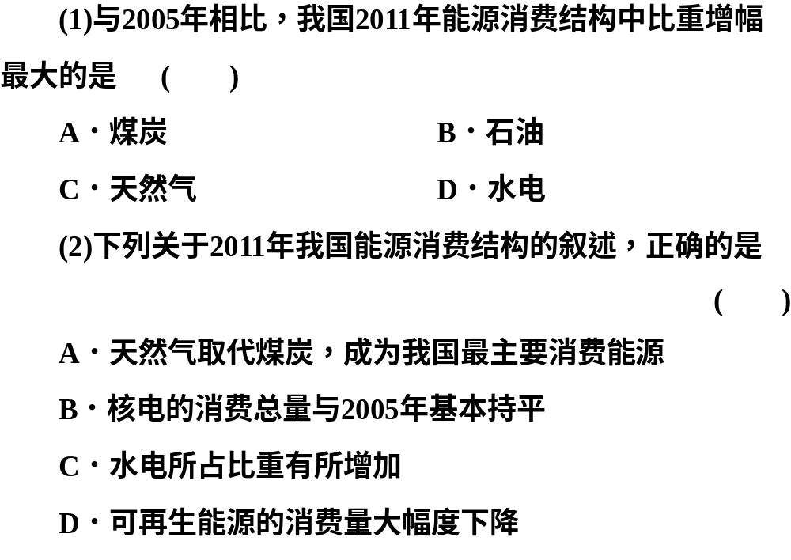

Slide 36

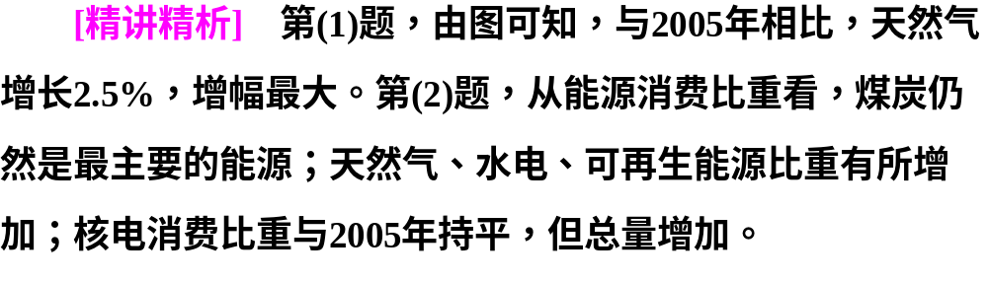


Slide 37

课后限时自测(三十一)
点击图标进入…

